Slide 1





Slide 2

20 phút đầu: Ôn lại âm /s/
10 phút tiếp: Âm mới /z/
10 phút tiếp: Danh từ số nhiều
20 phút tiếp: Thực hành âm mới /z/
20 phút cuối: Kịch hội thoại nhỏ

Slide 3

KÉO DÀI S HẾT CỠ CÓ THỂ KHI PHÁT ÂM ĐỂ TẬP HƠI GIÓ MẠNH:
SSSSSSSSOME, SSSSSSSSIT, SSSSSSSSEND, SSSSSSSSING, SSSSSSSSONG
MISSSSSSSS, LOSSSSSSSS, KISSSSSSSS, MESSSSSSSS. MASSSSSSSS

Slide 4
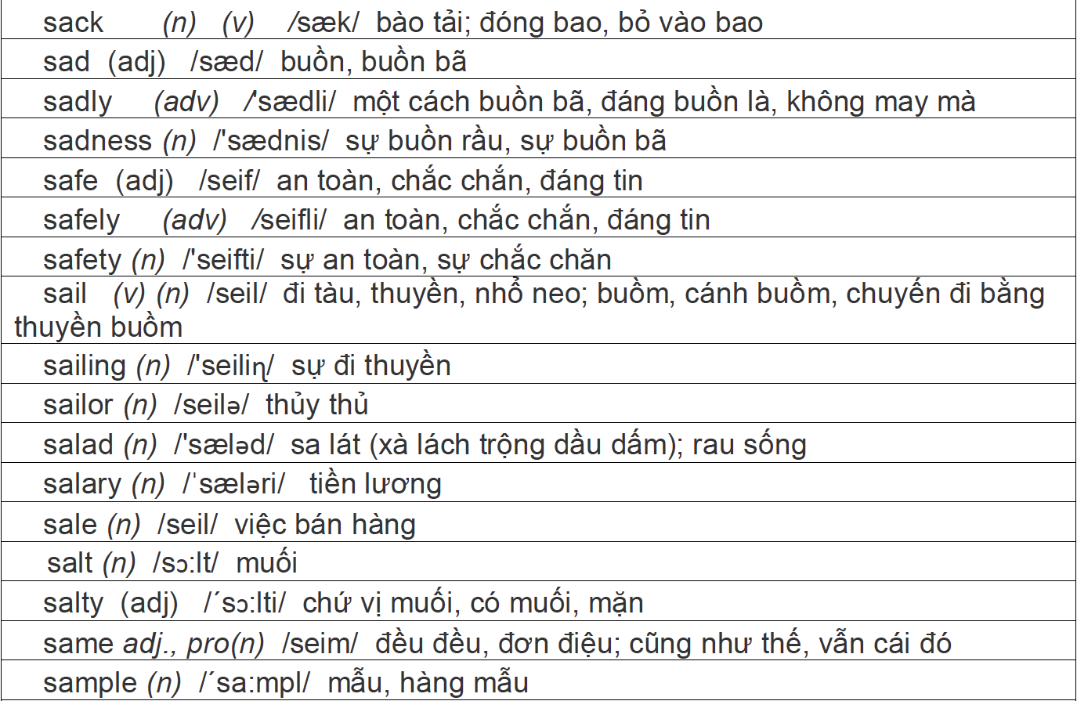

Slide 5
ĐỌC TỪNG DÒNG 1 LƯỢT VÀ NHANH:
SEE, SIDE, SAD, SIT, SICK, SON, SONG, SAME, SET, SEND, SUCK, SELL,
STOP, STREAM, STRAIN, STRAIGHT, STRANGER, STREET, STRESS
OX, BOX, SEX, OXEN, EXAMPLE, EXCUSE, EXECERSISE, EXTREME, EXTRA.

Slide 6
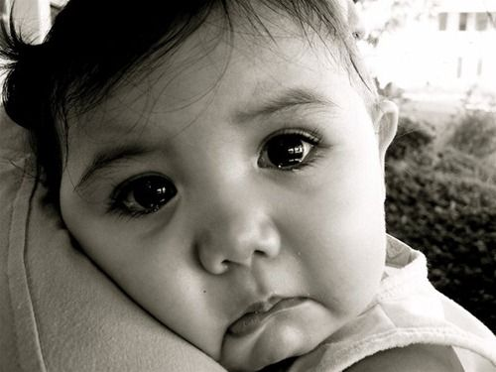
Sometimes something she sees is so sad.
Keyword: something , sees , sad
Make them longer and higher pitches
Sometimes something she sees is so sad.

Slide 7

You should see something outside the box
Keyword: see , outside, box.
Make them longer and higher pitches
You should see something outside the box

Slide 8
20 phút đầu: Ôn lại âm /s/
10 phút tiếp: Âm mới /z/
10 phút tiếp: Danh từ số nhiều
20 phút tiếp: Thực hành âm mới /z/
20 phút cuối: Kịch hội thoại nhỏ

Slide 9
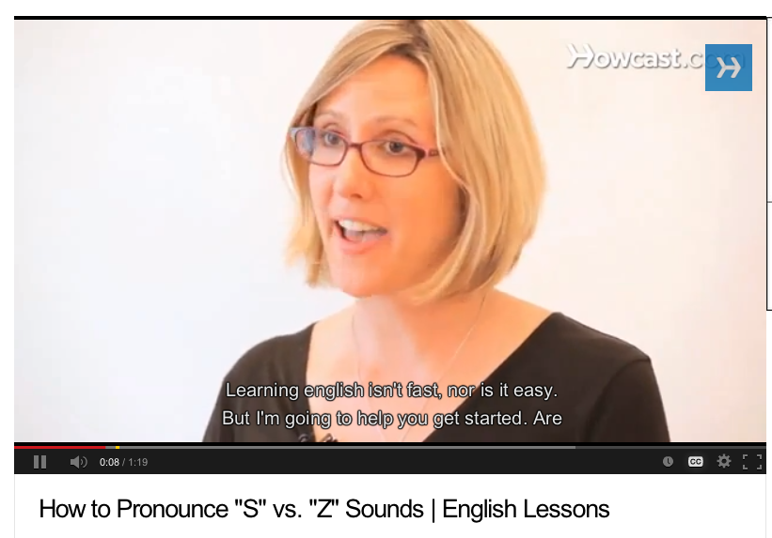
ÂM /z/
http://www.youtube.com/watch?v=Z5iL_pu5CNs

Slide 10

KÉO DÀI z HẾT CỠ CÓ THỂ KHI PHÁT ÂM ĐỂ TẬP HƠI GIÓ MẠNH:
ZZZZOO , HISSSSSSS, BUZZZZ,
ZZZZERO, ZZZZZEBRA
zzzzodiac, zzzzzoom

Slide 11

IS : /IZ/
HIS : /HIZ/
ALWAYS, BECAUSE, BUSY, CAUSE, CHEESE, CHOOSE, CLOSE, COUSIN, CRAZY, DESERT, DESERVE, DESIGN, DISASTER, DISEASE, EASE, EASY, EXACTLY, EXAM, EXCUSE, HOUSE…

Slide 12
20 phút đầu: Ôn lại âm /s/
10 phút tiếp: Âm mới /z/
10 phút tiếp: Danh từ số nhiều
20 phút tiếp: Thực hành âm mới /z/
20 phút cuối: Kịch hội thoại nhỏ

Slide 13

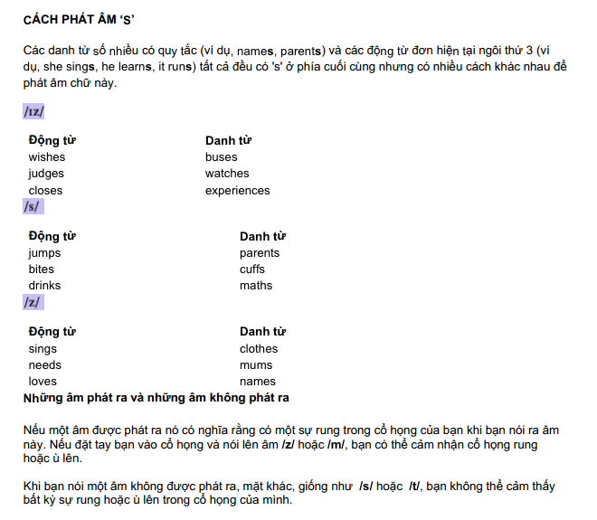

Slide 14
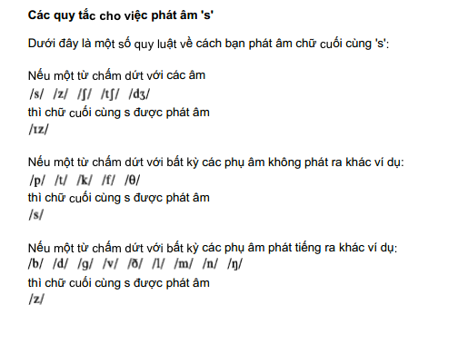
UNVOICED
VOICED

Slide 15

http://www.youtube.com/watch?v=UaFIejjqCoI

Slide 16

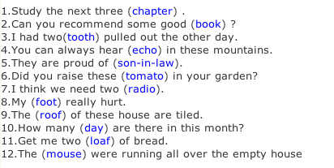

Slide 17
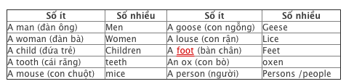

Slide 18
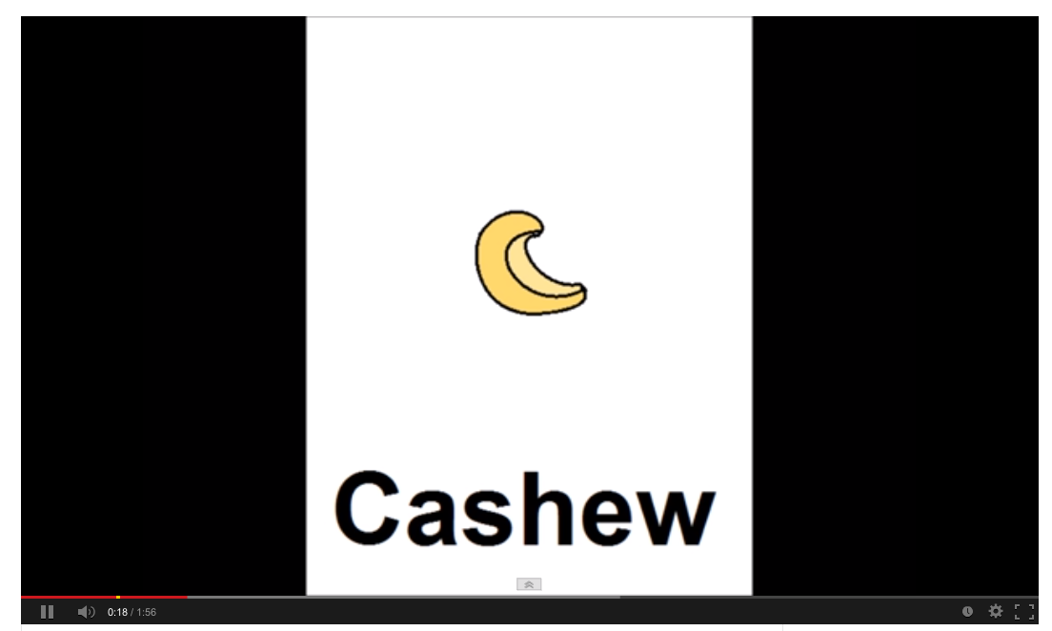
http://www.youtube.com/watch?v=lZqMZGgV7zc

Slide 19

Đóng kịch với mẫu hội thoại nhỏ
http://www.youtube.com/watch?v=5dTL0i4g2i0

